Slide 1



Het goede leven & de vrije markt
Ik, filosofie van het zelf
Filosofie in de Tweede Fase
Waarom iedereen filosofie moet kiezen!

Slide 2
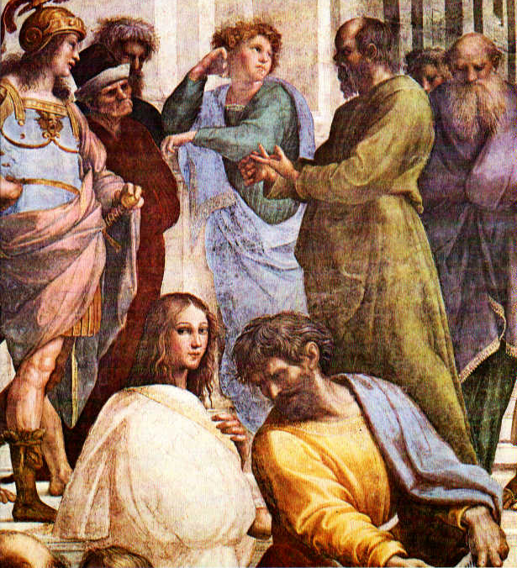
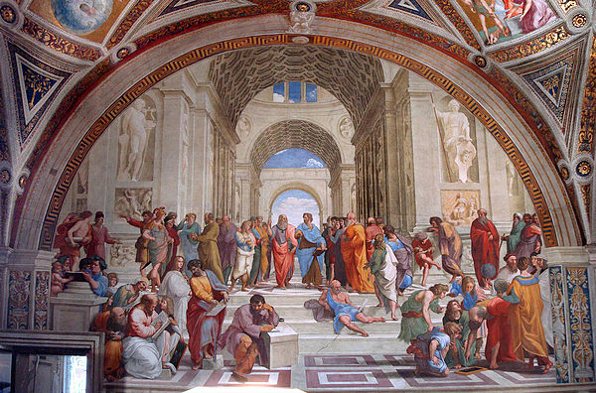
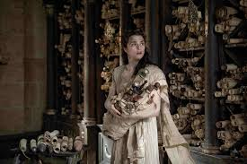
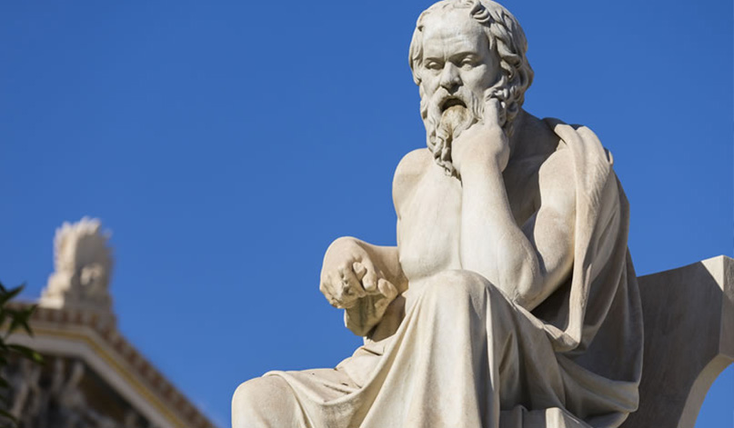

Slide 3
Centrale vraag:
Hoe moeten wij onze leerlingen opleiden?

Slide 4
Inhoud van deze presentatie
Een micro-introductie op de CE-onderwerpen
  Het goede leven en de Vrije Markt
  Ik, filosofie van het 'zelf"
Hoe moeten wij keuzes maken?
Op welke manier kijken wij naar onszelf?

Slide 5
Centrale vraag:
Hoe moeten wij onze leerlingen opleiden?
educare
Hoe moeten wij onze leerlingen opleiden?

Slide 6


Slide 7

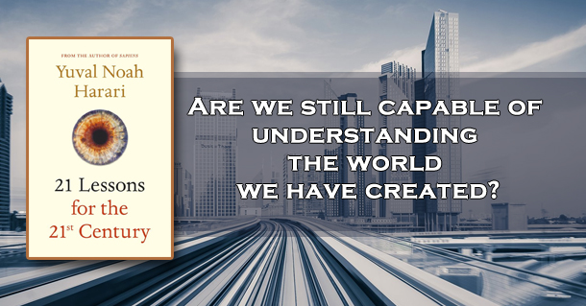

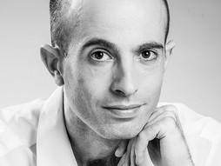

Slide 8
Hoe moeten wij onze leerlingen opleiden?
Hoe moeten wij leren keuzes te maken?
  Zijn wij vrij om te denken en te kiezen?
    Worden wij beperkt door de instituties?
    Mogen wij zeggen wat we denken?
    Beperkt een tiran onze keuzevrijheid?
  Op welke manier stuurt de markteconomie onze keuzes?
    Is het ideale of goede leven gelijk aan reclames?
    Willen wij exact hetzelfde als onze buren?
  Zijn wij in staat om berichten in de media te filteren?
    Is nep-nieuws ook nieuws?
    Hebben wij de juiste informatie om te stemmen?

Slide 9
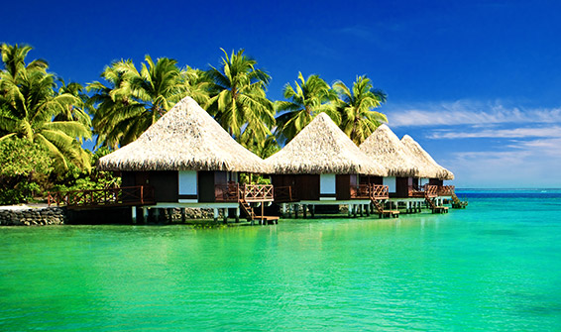


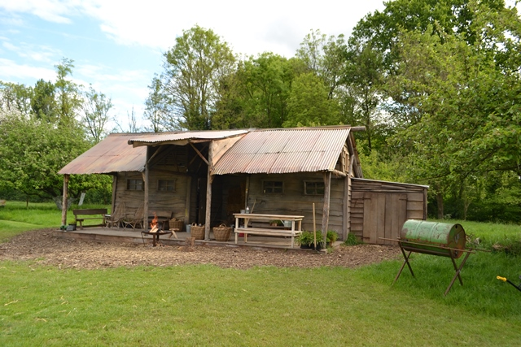
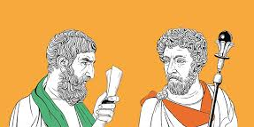

Slide 10

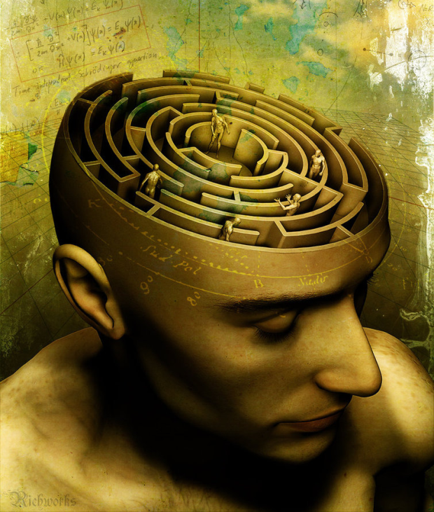
Wie ben ik? =
Wat ben ik?
Op welke manier kijken wij naar ons zelf?
  Ben ik dezelfde 'ik' als die van tien jaar geleden?
  (Schip van Theseus)
  Ben ik mijzelf of word ik mijzelf?
  Blijf ik mijzelf te midden van mijn omgeving?

Slide 11
Hoe moeten wij onze leerlingen opleiden?
Zijn onze leerlingen in staat om te reflecteren?
Zijn onze leerlingen in staat om zich uit te drukken?
Leren wij om te kijken, over de grenzen heen van onze..
  disciplines
  school
  cultuur
  westerse samenleving

Slide 12
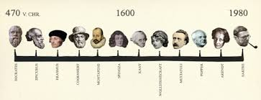


Hoe leiden wij
onze leerlingen het beste op?

Slide 13
Einde
Terug te vinden op
www.imperiumclassicum.jouwweb.nl

